Slide 1

选对前途
读一点职业知识 少一些交流代沟

Slide 2


小测验

Slide 3
Q1：看到了几个三角形？
Notes:
眼见非脑见

Slide 4
Q2：第一视角在哪里？
天图
天津
图书
津书
Notes:
大脑会偷懒

Slide 5
Q3：你看到几组实心圆点？
Notes:
大脑倾向于发现规律

Slide 6

Q4：你的视线变迁轨迹？
Notes:
我们会不由自主地看向别人的眼睛所看的方向

Slide 7
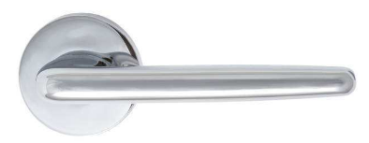

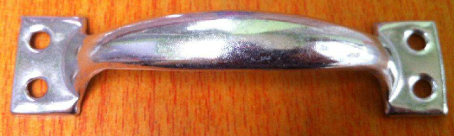
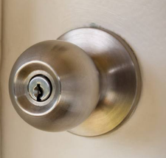
Q5：门把手怎么用？
Notes:
物体会提示人应该如何使用

Slide 8

总结
运用心理学原理研究人的习惯。
Notes:
在很多日常使用的产品中都应用到了心理学原理

Slide 9

设计师需要懂心理学
Notes:
而设计这些产品的设计师则是使用心理学原理来设计产品的人

Slide 10
设计师职业百科
（以3D设计师为例）

Slide 11
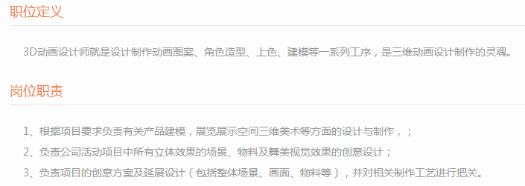
3D设计师是干嘛的？

Slide 12
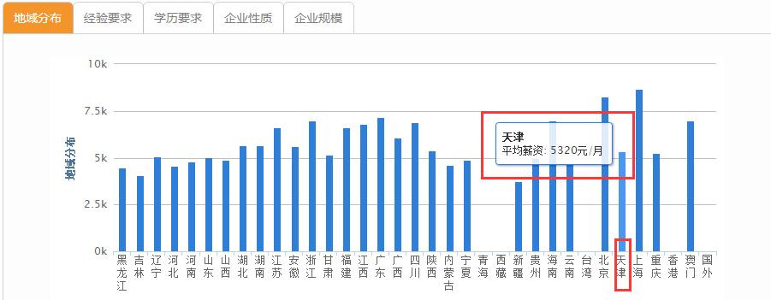
3D设计师挣钱多吗？

Slide 13
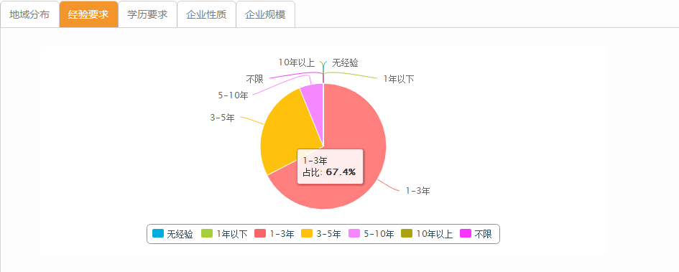
3D设计师要求高吗？

Slide 14
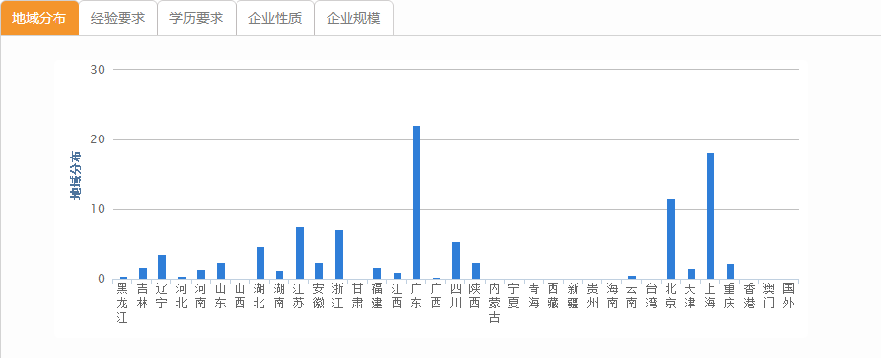
3D设计师在哪里好找工作？

Slide 15
3D设计师招聘要求？
专业要求：
美术装潢、视觉传达、广告设计等相关专业
招聘要求：
1.美术、广告、设计相关专业；
2.有从事文化、广告、传媒、会展或相关行业设计工作
经验优先；
3.熟练运用Auto CAD、Photoshop、3Dmax vray、CDR、
AI等相关软件；
4.具备良好的创意、空间思维、艺术审美和专业的设计
理念，可独立完成设计工作。

Slide 16
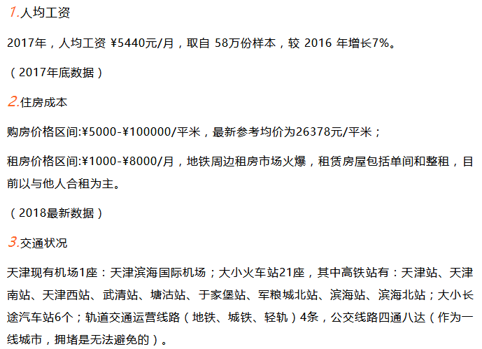
在哪个城市工作呢？

Slide 17
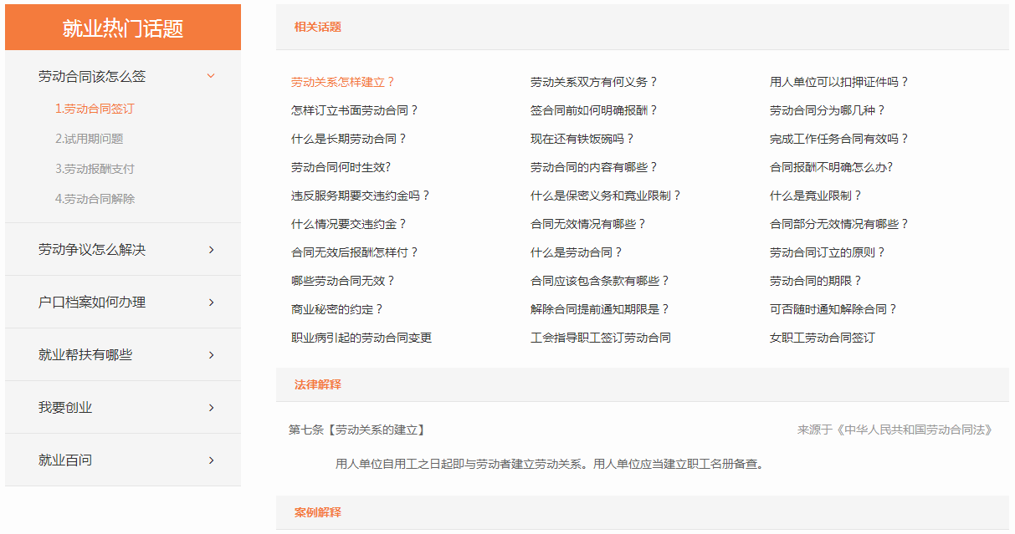
怎样防止上当受骗呢？

Slide 18

终极一问：
哪里能找到这些信息

Slide 19
就业数字图书馆
jiuye.net

Slide 20
查找路径
天津图书馆官网首页
数字资源
数据事实
森途公共就业知识服务平台

Slide 21
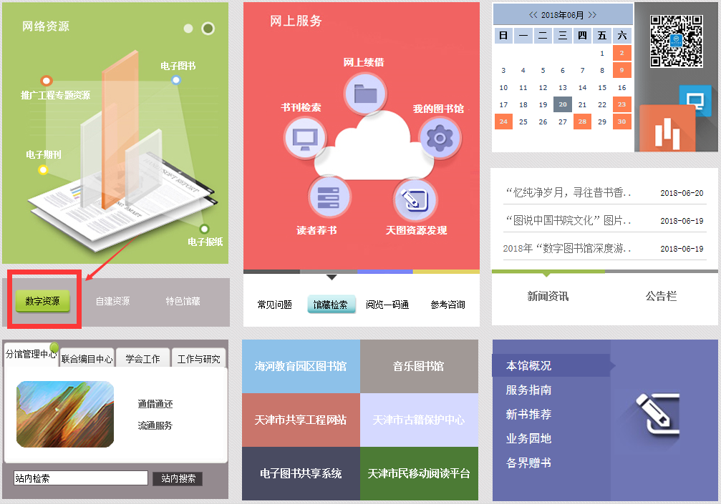
路径演示
天津图书馆官网首页及数字资源位置

Slide 22
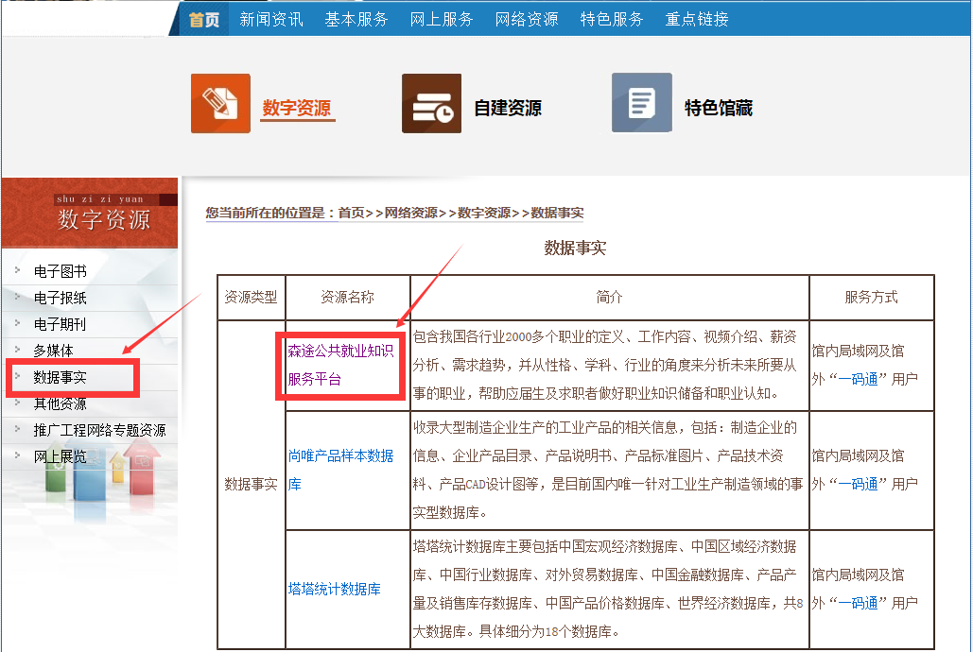
路径演示
数据事实及森途公共就业知识服务平台位置

Slide 23
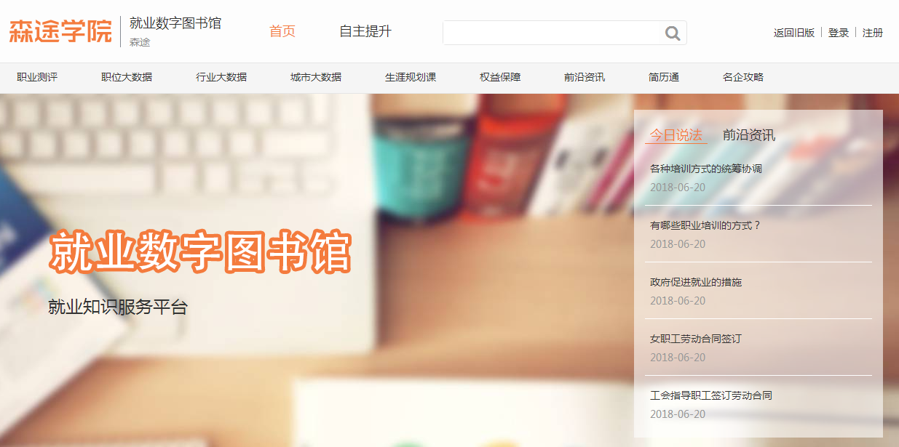
路径演示
森途公共就业知识服务平台（就业数字图书馆）

Slide 24
谢谢参与

